Slide 1
Capitolo IX
Dal breve al medio periodo:
il modello IS-LM-PC

Slide 2
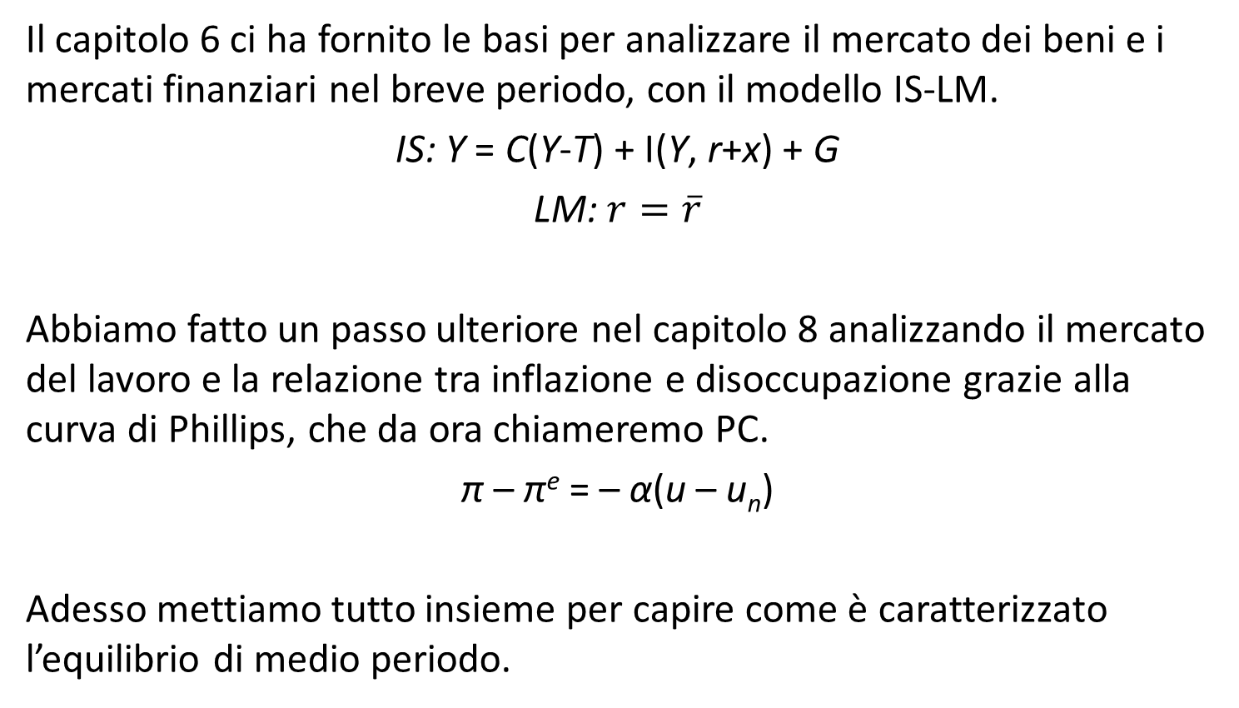
1. Il modello IS-LM-PC
Il capitolo 6 ci ha fornito le basi per analizzare il mercato dei beni e i mercati finanziari nel breve periodo, con il modello IS-LM.
IS: Y = C(Y-T) + I(Y, r+x) + G
LM: $r=\overline{r}$
Abbiamo fatto un passo ulteriore nel capitolo 8 analizzando il mercato del lavoro e la relazione tra inflazione e disoccupazione grazie alla curva di Phillips, che da ora chiameremo PC.
π – π^{e} = – α(u – u_{n})
Adesso mettiamo tutto insieme per capire come è caratterizzato l’equilibrio di medio periodo.

Slide 3
1. Il modello IS-LM-PC
Il primo passo sarà quello di riscrivere la curva di Phillips in termini del livello della produzione, invece che del tasso di disoccupazione.
Sia U la disoccupazione, N l’occupazione e L le forze di lavoro:
L’occupazione è uguale alle forze di lavoro moltiplicate per 1 meno il tasso di disoccupazione:
N = L (1 – u)
Assumendo, come nel capitolo 7, che la produzione sia uguale all’occupazione:
Y = N = L (1 – u)

Slide 4
1. Il modello IS-LM-PC
Se il tasso di disoccupazione è pari al tasso naturale, l’occupazione è data dall’occupazione naturale
N_{n} = L(1 – u_{n});
E la produzione è uguale al suo livello potenziale
Y_{n} = L(1 – u_{n}) .
Esprimiamo ora le deviazioni del tasso di disoccupazione dal suo livello naturale in termini della produzione:
Y – Y_{n} = L((1 – u) – ( 1 – u_{n})) = –L(u – u_{n})
La differenza tra produzione e produzione potenziale è chiamata output gap. Sostituiamo L(u – u_{n}) all’interno della curva di Phillips:
π – π^{e} = (α/L)(Y – Y_{n})

Slide 5
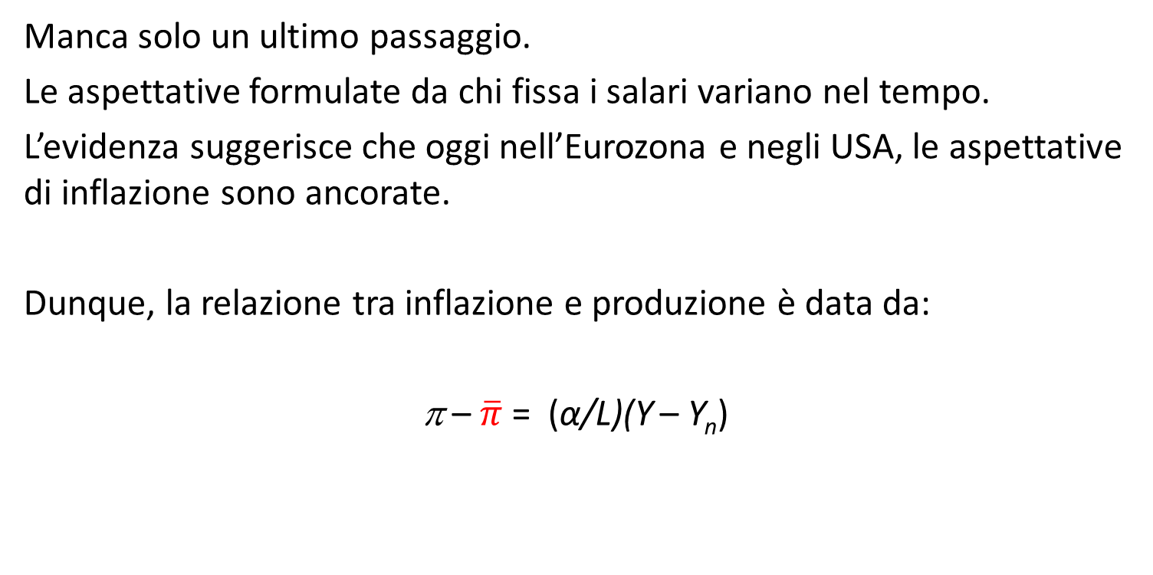
1. Il modello IS-LM-PC
Manca solo un ultimo passaggio.
Le aspettative formulate da chi fissa i salari variano nel tempo.
L’evidenza suggerisce che oggi nell’Eurozona e negli USA, le aspettative di inflazione sono ancorate.
Dunque, la relazione tra inflazione e produzione è data da:
π – $\overline{π}$ = (α/L)(Y – Y_{n})

Slide 6
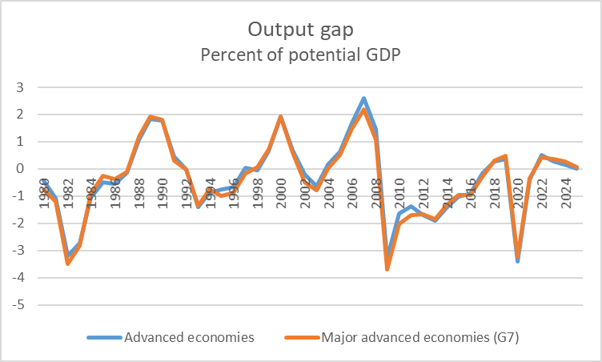
Output gap

Slide 7
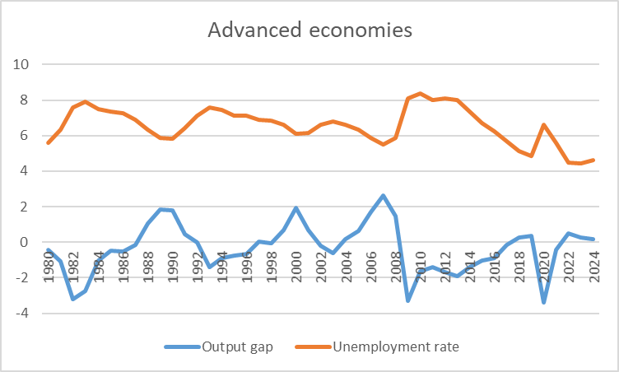
Output gap and unemployment rate

Slide 8
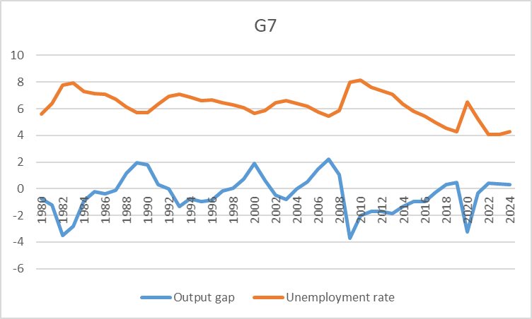
Output gap and unemployment rate

Slide 9
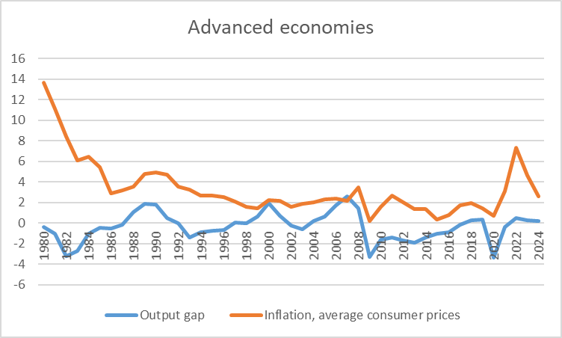
Output gap and inflation

Slide 10
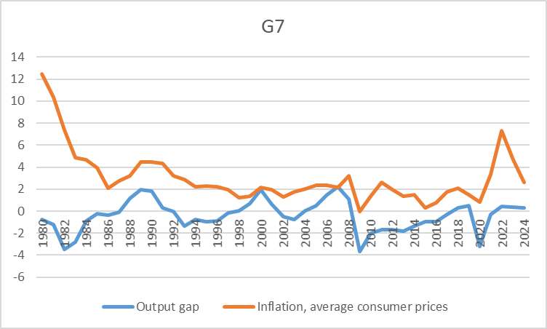
Output gap and inflation

Slide 11
Output gap
The output gap is an economic measure of the difference between the actual output of an economy and its potential output. Potential output is the maximum amount of goods and services an economy can turn out when it is most efficient—that is, at full capacity. Often, potential output is referred to as the production capacity of the economy.
Measuring the output gap is no easy task. Unlike actual output, the level of potential output and, hence, the output gap cannot be observed directly. Potential output and the output gap can only be estimated.
Fonte: https://www.imf.org/external/pubs/ft/fandd/basics/22_output-gap.htm#:~:text=All%20else%20equal%2C%20if%20the,fall%20to%20reflect%20weak%20demand.

Slide 12
Output gap
Various methodologies are used to estimate potential output, but they all assume that output can be divided into a trend and a cyclical component. The trend is interpreted as a measure of the economy’s potential output and the cycle as a measure of the output gap.
The Hodrick-Prescott filter is one popular technique for separating the short from the long term.
Fonte: https://www.imf.org/external/pubs/ft/fandd/basics/22_output-gap.htm#:~:text=All%20else%20equal%2C%20if%20the,fall%20to%20reflect%20weak%20demand.

Slide 13
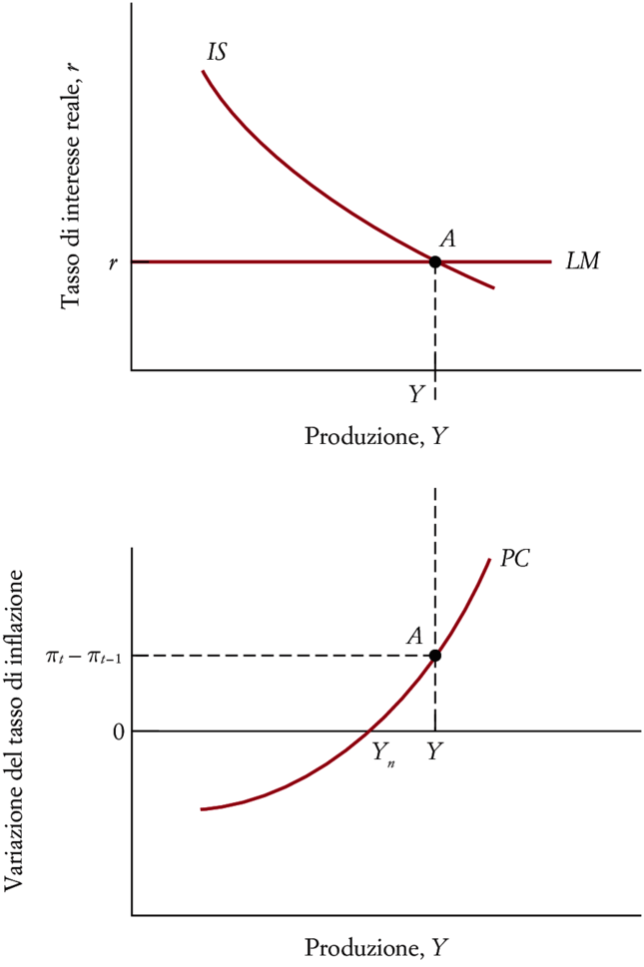
1. Il modello IS-LM-PC

Slide 14
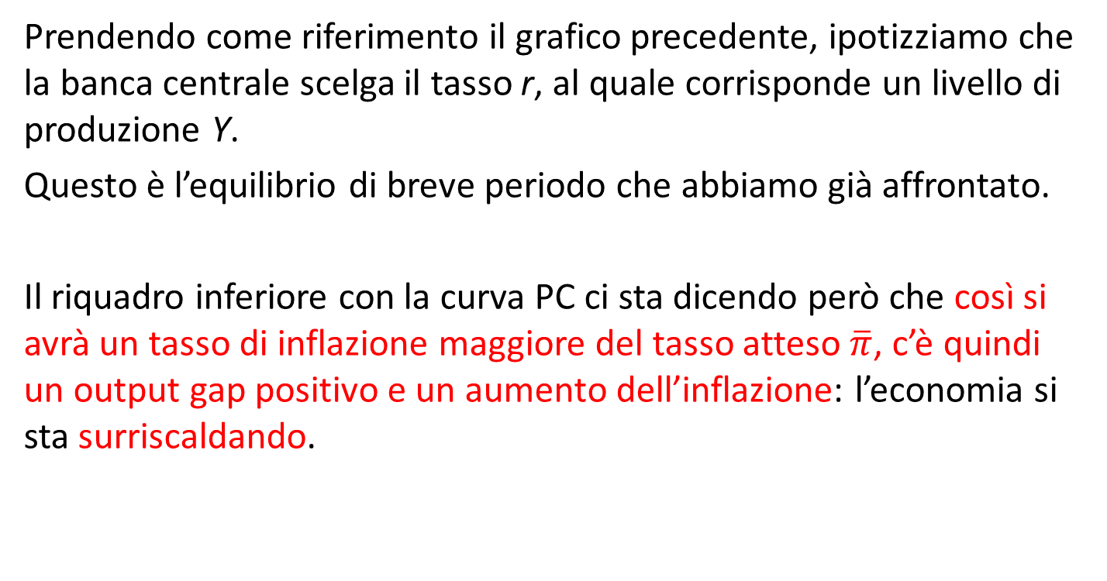
2. Dal breve al medio periodo
Prendendo come riferimento il grafico precedente, ipotizziamo che la banca centrale scelga il tasso r, al quale corrisponde un livello di produzione Y.
Questo è l’equilibrio di breve periodo che abbiamo già affrontato.
Il riquadro inferiore con la curva PC ci sta dicendo però che così si avrà un tasso di inflazione maggiore del tasso atteso $\overline{π}$, c’è quindi un output gap positivo e un aumento dell’inflazione: l’economia si sta surriscaldando.

Slide 15
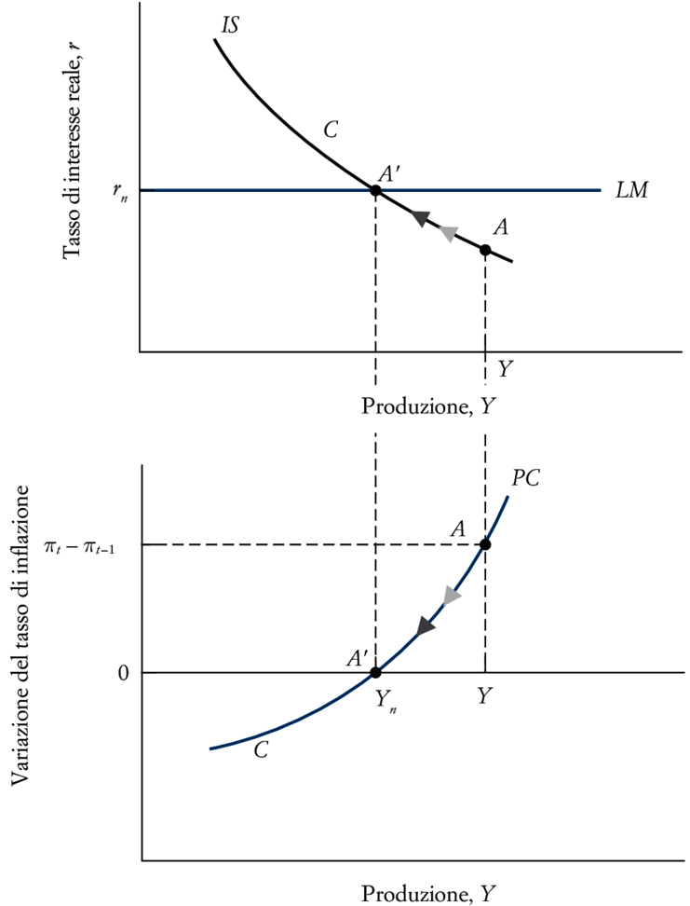
2. Dal breve al medio periodo
LM’
LM
Nel medio periodo, l’economia converge verso la produzione potenziale e l’inflazione converge verso il tasso obiettivo.

Slide 16
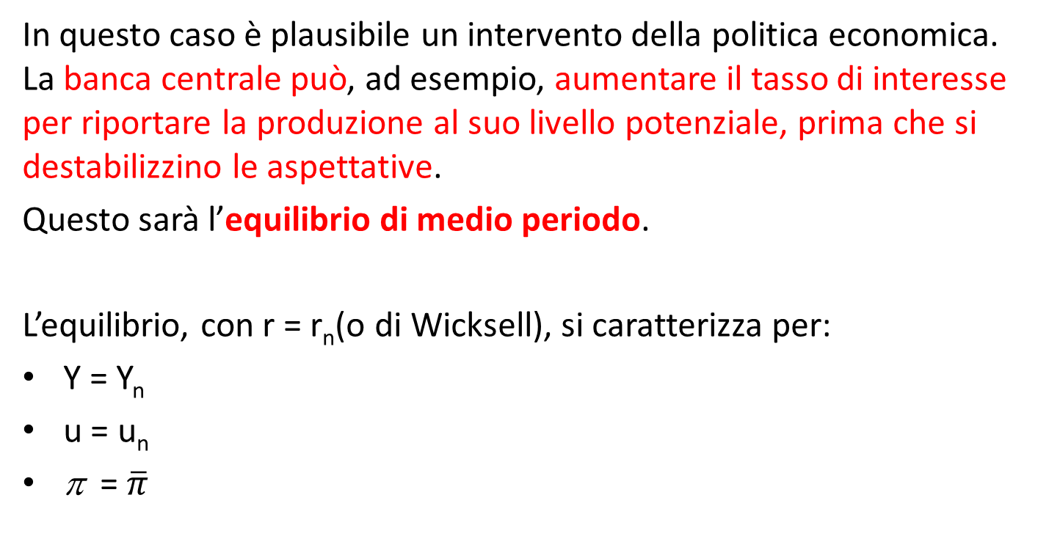
2. Dal breve al medio periodo
In questo caso è plausibile un intervento della politica economica. La banca centrale può, ad esempio, aumentare il tasso di interesse per riportare la produzione al suo livello potenziale, prima che si destabilizzino le aspettative.
Questo sarà l’equilibrio di medio periodo.
L’equilibrio, con r = r_{n}(o di Wicksell), si caratterizza per:
Y = Y_{n}
u = u_{n}
π = $\overline{π}$

Slide 17
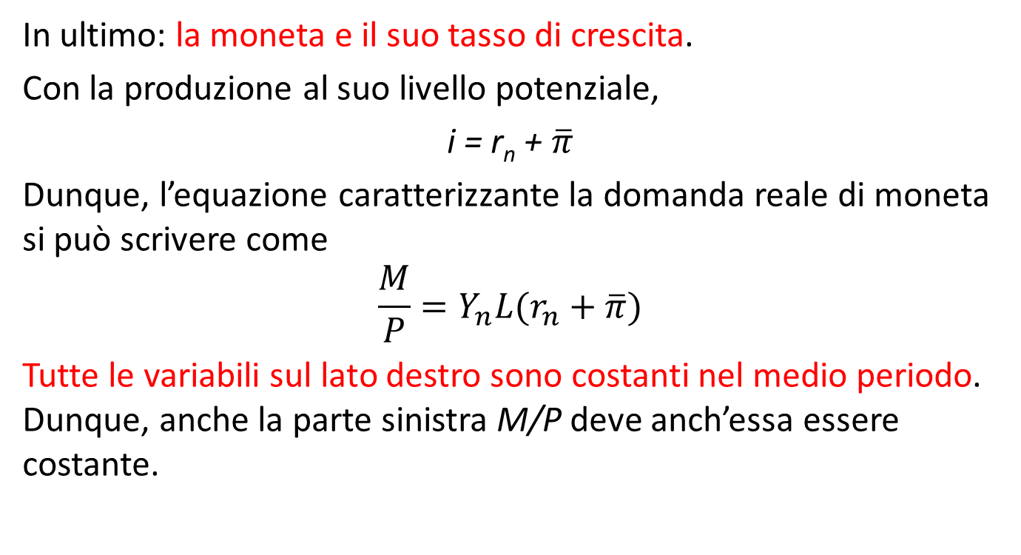
2. Dal breve al medio periodo
In ultimo: la moneta e il suo tasso di crescita.
Con la produzione al suo livello potenziale,
i = r_{n} + $\overline{π}$
Dunque, l’equazione caratterizzante la domanda reale di moneta si può scrivere come
$$\frac{M}{P}=Y_{n}L(r_{n}+\overline{π})$$
Tutte le variabili sul lato destro sono costanti nel medio periodo. Dunque, anche la parte sinistra M/P deve anch’essa essere costante.

Slide 18
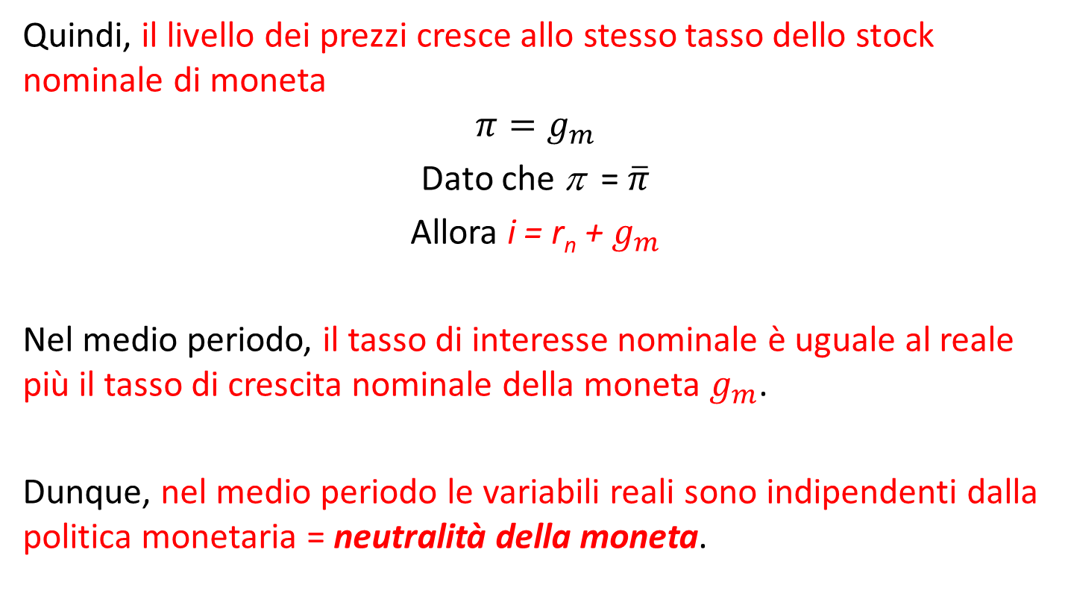
2. Dal breve al medio periodo
Quindi, il livello dei prezzi cresce allo stesso tasso dello stock nominale di moneta
$$π=g_{m}$$
Dato che π = $\overline{π}$
Allora i = r_{n} + $g_{m}$
Nel medio periodo, il tasso di interesse nominale è uguale al reale più il tasso di crescita nominale della moneta $g_{m}$.
Dunque, nel medio periodo le variabili reali sono indipendenti dalla politica monetaria = neutralità della moneta.

Slide 19
2.1. La teoria quantitativa della moneta
Gli individui detengono moneta per scopi transattivi.
Il collegamento tra le transazioni e la moneta si esprime attraverso la seguente equazione:
Moneta x Velocità = Prezzi x Numero di transazioni

Slide 20
2.1. Equazione quantitativa della moneta
Moneta x Velocità = Prezzi x Numero di transazioni
M x V = P x T
M: quantità di moneta
V : velocità di circolazione della moneta
T : numero di transazioni
P : livello medio dei prezzi.

Slide 21
2.1. Equazione quantitativa della moneta
M x V = P x T
V : velocità di circolazione della moneta. Indica quante volte, mediamente, la stessa banconota cambia di mano in mano in un dato periodo di tempo.

Slide 22
2.1. Equazione quantitativa della moneta: esempio
Ogni anno vengono vendute 40 pizze a un prezzo di 2 Euro.
Supponiamo che la quantità di moneta presente in economia sia 10 euro.
Calcolare la velocità di circolazione della moneta.
T= 40
P=2
Quantità totale di moneta scambiata: PxT=2x40=80 euro all’anno.
V = PT/M = (80 euro all’anno)/(10 euro)=8 volte all’anno

Slide 23
2.1. Equazione quantitativa della moneta: esempio
Per garantire che si realizzino transazioni per un valore di 80 Euro all’anno, data una quantità di moneta pari a 10, è necessario che ogni banconota passi di mano 8 volte all’anno.

Slide 24
2.1. Equazione quantitativa della moneta
Se una delle variabili (V = PT /M ) varia, una o più di una delle altre deve variare per mantenere l’eguaglianza.
Criticità,
E’ difficile misurare T.
Viene quindi approssimato da Y, cioè il PIL reale, il prodotto aggregato nell’economia.
Quindi si ha:
M x V = P x Y

Slide 25
2.1. Equazione quantitativa della moneta
Si introduce un’ulteriore ipotesi aggiuntiva, cioè che la velocità di circolazione della moneta, V, sia costante.
Se è così, allora è la quantità di moneta in circolazione che determina il PIL nominale, PY.
In altri termini, il livello dei prezzi è proporzionale all’offerta di moneta della banca centrale.
Quindi la crescita dell’offerta di moneta da parte della banca centrale determina il tasso di inflazione.

Slide 26
2.1. Equazione quantitativa della moneta
Come vedremo, Y è determinato dall’offerta di fattori di produzione, e dalla tecnologia disponibile.
Di conseguenza, la variazione di PxY è imputabile ad una variazione di P.
Visioni divergenti tra economisti.

Slide 27
3. Complicazioni, com’è che le cose possono andare male
Sebbene le banche centrali vorrebbero sempre mantenere l’economia al suo livello di produzione potenziale, la realtà è complessa:
in primo luogo, è difficile per la banca centrale conoscere l’esatto livello potenziale di produzione e dunque capire quanto si è lontani da esso;
in secondo luogo, la risposta alla politica economica nell’economia non è immediata, gli aggiustamenti non sono istantanei, considerando anche un possibile disancoraggio delle aspettative.

Slide 28
3.1 Lo «zero lower bound» e le spirali deflazionistiche
Consideriamo il caso di un’economia in recessione, con produzione al di sotto del livello potenziale.
La banca centrale dovrebbe ovviamente diminuire il tasso di interesse reale sino al punto per cui Y = Y_{n}.
Con un’economia in forte recessione, il tasso reale necessario potrebbe essere negativo. Dato lo zero lower bound, questa scelta potrebbe essere impossibile per la banca centrale.
Questo scenario, che avvenne nella crisi del 1929, può comportare crescente deflazione, con gli effetti indesiderati su spesa e produzione.

Slide 29
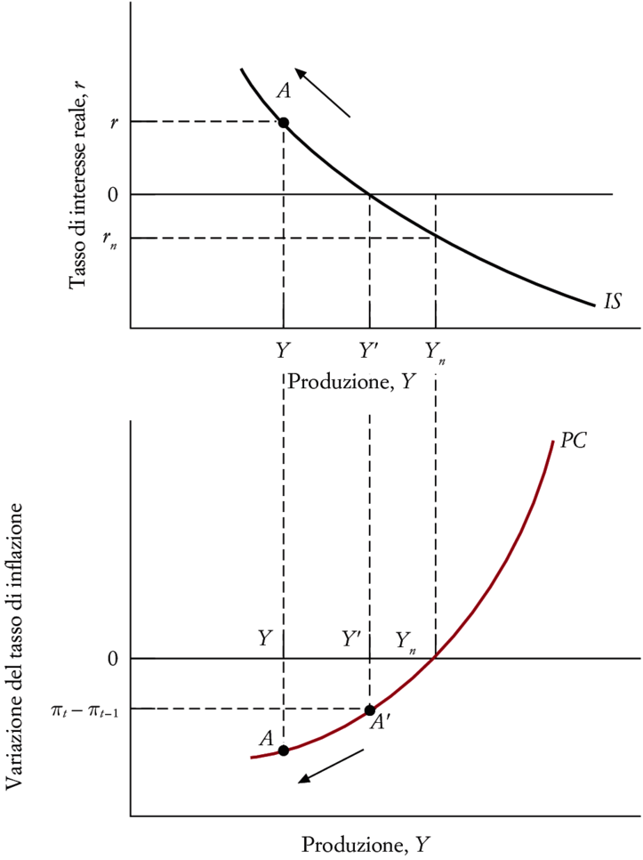
3.1 Lo «zero lower bound» e le spirali deflazionistiche
Se lo zero lower bound impedisce alla politica monetaria di riportare la produzione al livello potenziale, il risultato può essere una spirale deflazionistica.
Via via che l’inflazione diviene più negativa, il tasso reale aumenta, e a sua volta porta a una minore produzione e a una maggiore deflazione.
Ciò accade perché quando la gente vede che l’inflazione è al di sotto dell’obiettivo e che l’economia è in deflazione inizierà a cambiare il modo di formare le proprie aspettative, ovvero ad anticipare la deflazione.

Slide 30
4. Consolidamento fiscale: una rivisitazione
Supponiamo che il governo decida di intraprendere un consolidamento fiscale per risanare i conti pubblici attraverso un aumento di T:
tale consolidamento sposta la curva IS verso sinistra, riducendo la produzione di equilibrio
se la produzione si trovava inizialmente al livello potenziale, ora l’output gap è negativo
l’inflazione è così in diminuzione
nel medio periodo la banca centrale ridurrà il tasso di policy per eliminare la diminuzione dell’inflazione
nel medio periodo, la composizione della produzione è cambiata: il consumo è minore di prima del consolidamento (a causa delle imposte), ma l’investimento è ora maggiore

Slide 31
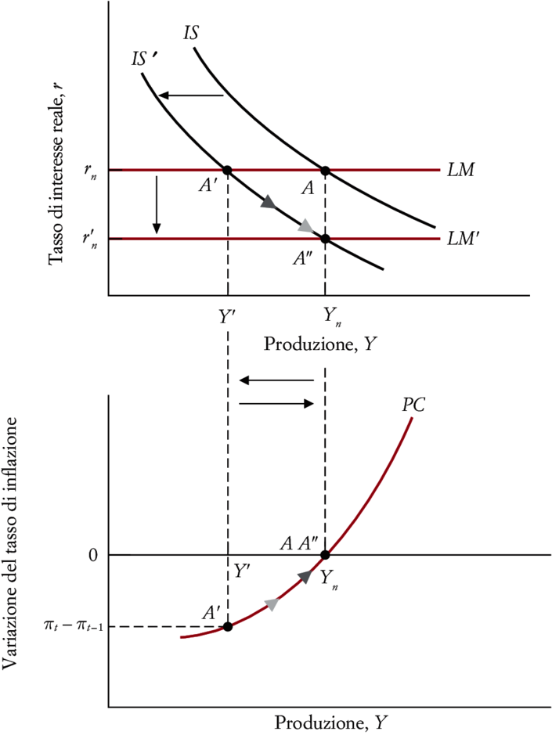
4. Consolidamento fiscale: una rivisitazione
Il consolidamento fiscale porta a una riduzione della produzione nel breve periodo. Nel medio periodo la produzione ritorna al livello potenziale e il tasso di interesse è minore.
Cambia la composizione della produzione, perché
diminuisce il consumo;
aumenta l’investimento.

Slide 32
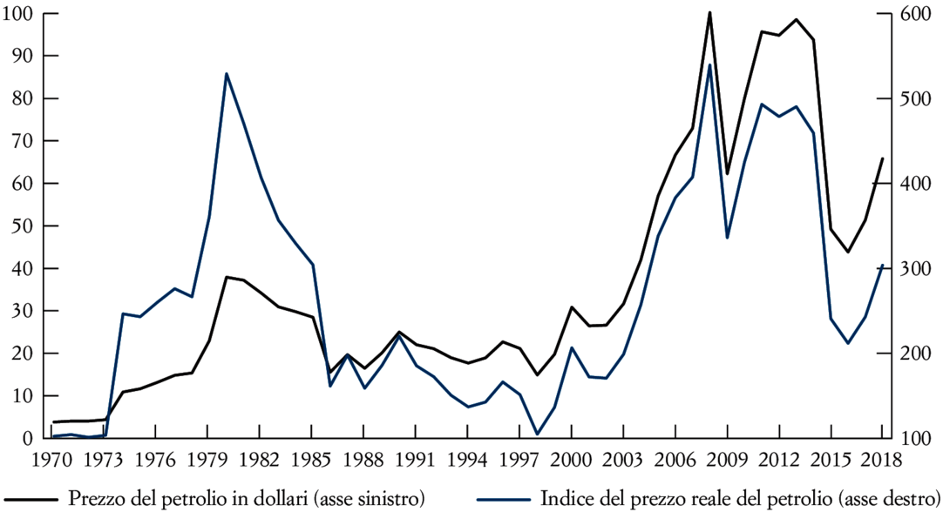
5. Gli effetti di un aumento del prezzo del petrolio
Nel seguente grafico potete apprezzare l’andamento del prezzo nominale e reale del petrolio negli USA dal 1970 al 2018
Fonte: FRED

Slide 33
5. Gli effetti di un aumento del prezzo del petrolio
Ipotizziamo un aumento del prezzo reale del petrolio.
Il prezzo del petrolio non è una variabile direttamente contenuta nel modello IS-LM-PC. Tuttavia, si può ragionare sugli effetti che questo aumento può avere.
Un aumento del prezzo del petrolio fa aumentare i costi di produzione.
Le imprese, per mantenere il medesimo tasso di profitto, potrebbero aumentare m, il markup.
Nella figura della slide successiva possiamo verificare l’influenza di questo aumento del prezzo del petrolio.

Slide 34
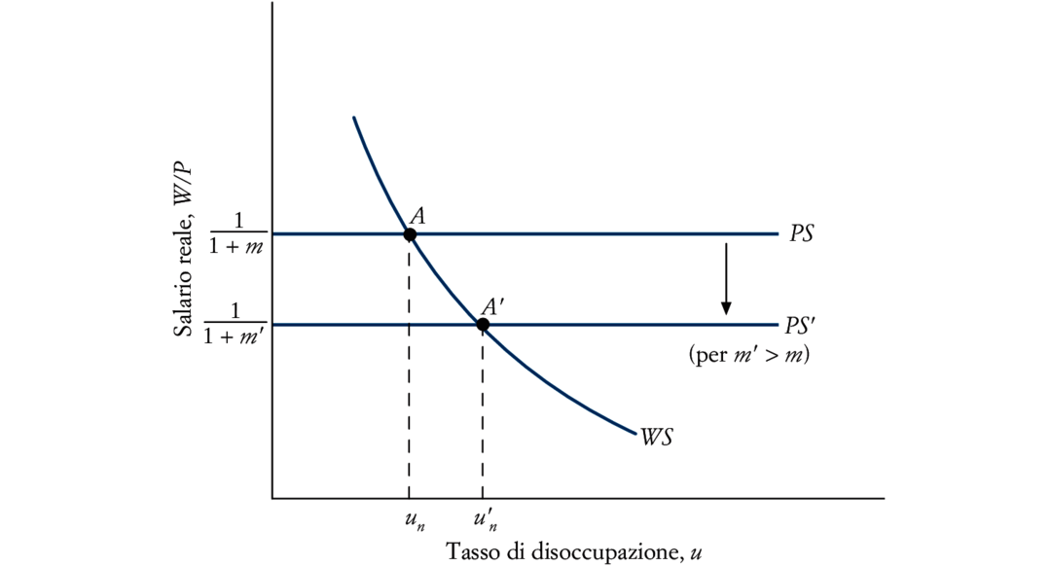
5. Gli effetti di un aumento del prezzo del petrolio
Un aumento del prezzo del petrolio equivale a un aumento del markup, che porta a una riduzione del salario reale e a un aumento del tasso di disoccupazione naturale.

Slide 35
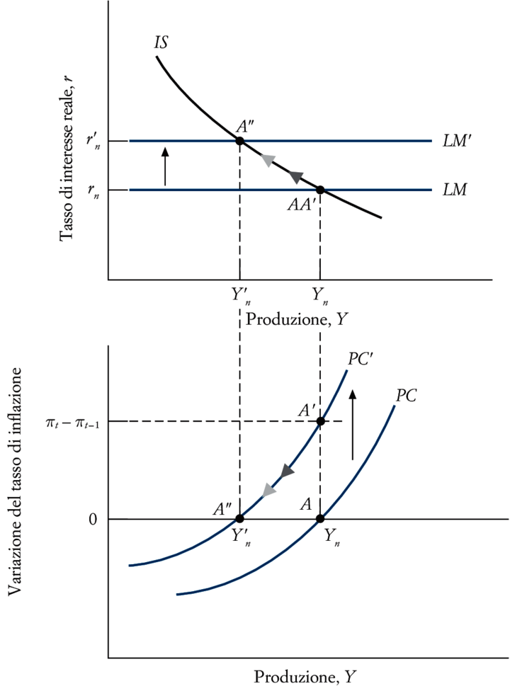
5. Gli effetti di un aumento del prezzo del petrolio
Nel breve periodo, un aumento del prezzo del petrolio porta a una maggiore inflazione. Se l’aumento è permanente, nel medio periodo porterà a una minor produzione.
La curva PC si sposta verso l’alto e se la IS non si sposta e la banca centrale non modifica il tasso di interesse la produzione non cambia, rimane a Y_{n} e l’equilibrio di breve periodo è dato da A’ in cui però i prezzi sono più elevati.
Ricordiamo che però il nuovo livello di produzione naturale per effetto di un incremento del prezzo del petrolio è Y_{n}’.
Se la banca centrale aumenta il tasso di interesse da r_{n} ad r’_{n} per stabilizzare l’inflazione la produzione naturale diminuisce. L’inflazione continua a crescere, ma più lentamente fino al punto A’’, che è l’equilibro di medio periodo.

Slide 36
5. Gli effetti di un aumento del prezzo del petrolio
Come diretta conseguenza dell’aumento del tasso naturale di disoccupazione, si riduce il tasso naturale di occupazione.
Dunque, si riduce il livello di produzione potenziale e quindi la produzione si ritrova sopra il nuovo livello potenziale.
La banca centrale si troverà costretta ad aumentare il tasso di policy per contrastare l’aumento dell’inflazione, riducendo il livello di produzione.
Si osserva dunque una stagflazione, ossia recessione accompagnata da un aumento dell’inflazione.

Slide 37
6. Conclusioni
Gli effetti di shock o di cambiamenti della politica economica sono generalmente diversi nel breve e nel medio periodo
Il disaccordo tra gli economisti spesso origina dal differente orizzonte temporale considerato
Le fluttuazioni della produzione, chiamate anche ciclo economico, sono le variazioni della produzione attorno al suo trend
L’economia è costantemente colpita da shock
Ogni shock ha effetti dinamici sulla produzione e sulle sue componenti. Questi effetti dinamici sono chiamati meccanismi di propagazione dello shock

Slide 38
Il punto principale di questo capitolo è:
nel breve periodo, la domanda determina la produzione; nel medio periodo, con l’aiuto della politica economica, la produzione ritorna al suo livello potenziale.

